Slide 1
Linearani matematički modeli
Univerzitet u Novom Sadu
Fakultet tehničkih nauka
Katedra za Automatiku i upravljanje sistemima
Modeliranje i simulacija sistema
Upravljanje, modelovanje i simulacija sistema

Slide 2
Osobine linearnih modela

Slide 3






Osobine linearnih modela
Model je linearan ako ispunjava osobine:
superpozicija
homogenost
stacionarnost
$$y_{1}+y_{2}=f\left(u_{1}+u_{2}\right)=f\left(u_{1}\right)+f(u_{2})$$
$$y_{1}=f\left(u_{1}\right), y_{2}=f\left(u_{2}\right)$$
$$m∙y=f\left(m∙u\right)=m∙f(u)$$
$$y=f\left(u\right)$$
$$y\left(t−τ\right)=f\left(u\left(t−τ\right)\right)$$
$$y=f\left(u\right)$$

Slide 4







Primer 1
Da li je model linearan ?
Superpozicija:
Homogenost:
Stacionarnost:
Jeste linearan.
$$y(t)=a∙u(t)$$
$${u=u}_{1}+u_{2}$$
$$y=a\left(u_{1}+u_{2}\right)=au_{1}+au_{2}$$
$$y=y_{1}+y_{2}$$
$$y_{1}=au_{1}, y_{2}=au_{2}$$
$$a\left(mu\right)=m\left(au\right)=my$$
$$y\left(t−τ\right)=au\left(t−τ\right)$$

Slide 5

Primer 2
Da li je linearan?
Nije! Ne važi princip homogenosti.
$$y=au+b$$
$$m\left(y\right)=m(au+b)=m\left(au\right)+m\left(b\right)≠a\left(mu\right)+b$$

Slide 6

Primer 3
Da li je linearan?
Nije! Ne važi princip superpozicije.
$$y=au^{2}$$
$$a{\left(u_{1}+u_{2}\right)}^{2}=au_{1}^{2}+au_{2}^{2}+2au_{1}u_{2}≠au_{1}^{2}+au_{2}^{2}$$

Slide 7
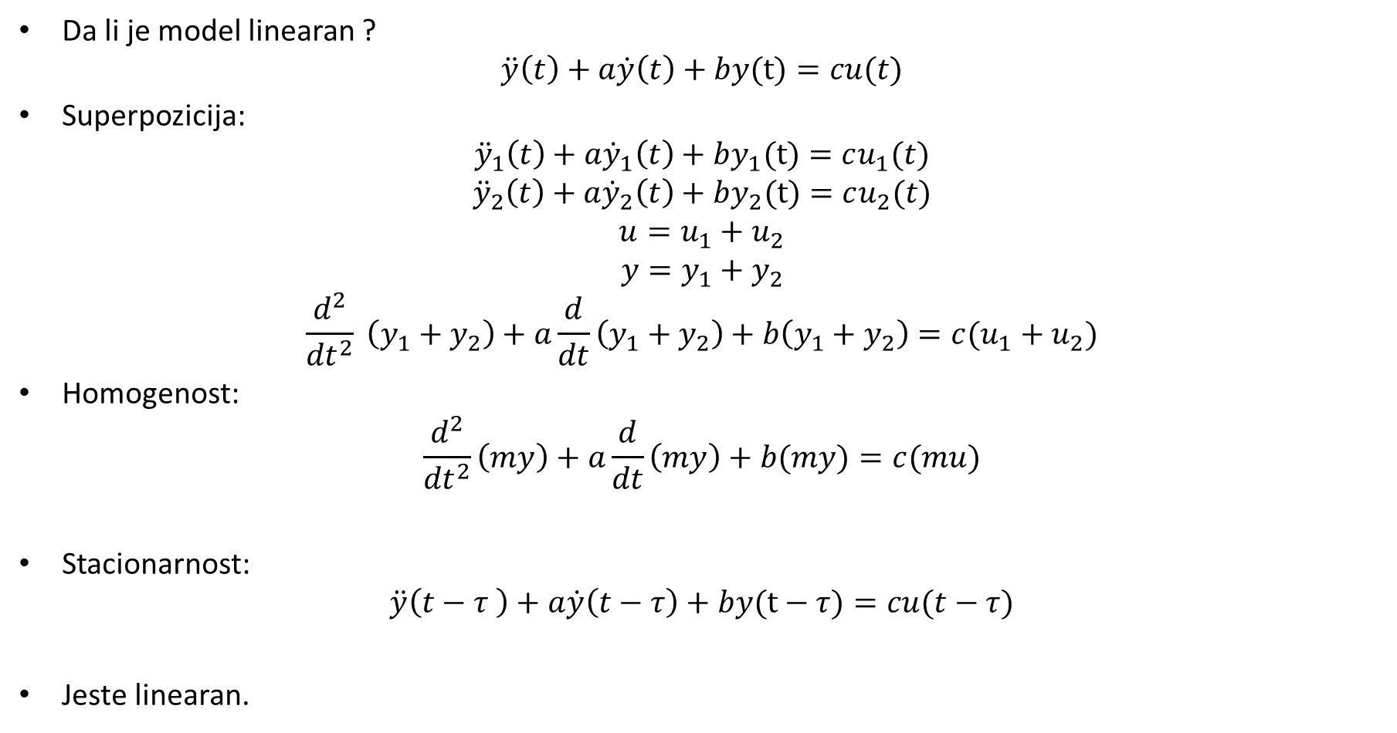
Primer 4
Da li je model linearan ?
$$\ddot{y}\left(t\right)+a\dot{y}\left(t\right)+by(t)=cu(t)$$
Superpozicija:
$${\ddot{y}}_{1}\left(t\right)+a{\dot{y}}_{1}\left(t\right)+by_{1}(t)=cu_{1}(t)$$
$${\ddot{y}}_{2}\left(t\right)+a{\dot{y}}_{2}\left(t\right)+by_{2}(t)=cu_{2}(t)$$
$${u=u}_{1}+u_{2}$$
$$y=y_{1}+y_{2}$$
$$\frac{d^{2}}{{dt}^{2}} \left(y_{1}+y_{2}\right)+a\frac{d}{dt}\left(y_{1}+y_{2}\right)+b\left(y_{1}+y_{2}\right)=c(u_{1}+u_{2})$$
Homogenost:
$$\frac{d^{2}}{{dt}^{2}}\left(my\right)+a\frac{d}{dt}\left(my\right)+b(my)=c(mu)$$
Stacionarnost:
$$\ddot{y}\left(t−τ \right)+a\dot{y}\left(t−τ\right)+by(t−τ)=cu(t−τ)$$
Jeste linearan.

Slide 8
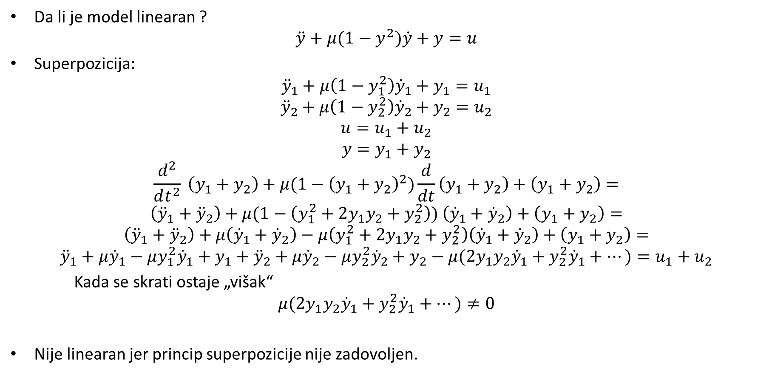
Primer 5
Da li je model linearan ?
$$\ddot{y}+μ(1−y^{2})\dot{y}+y=u$$
Superpozicija:
$${\ddot{y}}_{1}+μ\left(1−y_{1}^{2}\right){\dot{y}}_{1}+y_{1}=u_{1}$$
$${\ddot{y}}_{2}+μ\left(1−y_{2}^{2}\right){\dot{y}}_{2}+y_{2}=u_{2}$$
$${u=u}_{1}+u_{2}$$
$$y=y_{1}+y_{2}$$
$$\frac{d^{2}}{dt^{2}} \left(y_{1}+y_{2}\right)+μ(1−{\left(y_{1}+y_{2}\right)}^{2})\frac{d}{dt}\left(y_{1}+y_{2}\right)+\left(y_{1}+y_{2}\right)=$$
$$\left({\ddot{y}}_{1}+{\ddot{y}}_{2}\right)+μ(1−\left(y_{1}^{2}+2{y_{1}y}_{2}+y_{2}^{2}\right)) \left({\dot{y}}_{1}+{\dot{y}}_{2}\right)+\left(y_{1}+y_{2}\right)=$$
$$\left({\ddot{y}}_{1}+{\ddot{y}}_{2}\right)+μ\left({\dot{y}}_{1}+{\dot{y}}_{2}\right)−μ\left(y_{1}^{2}+2{y_{1}y}_{2}+y_{2}^{2}\right)\left({\dot{y}}_{1}+{\dot{y}}_{2}\right)+\left(y_{1}+y_{2}\right)=$$
$${\ddot{y}}_{1}+μ{\dot{y}}_{1}−μy_{1}^{2}{\dot{y}}_{1}+y_{1}+{\ddot{y}}_{2}+μ{\dot{y}}_{2}−μy_{2}^{2}{\dot{y}}_{2}+y_{2}−μ(2{y_{1}y}_{2}{\dot{y}}_{1}+y_{2}^{2}{\dot{y}}_{1}+…)=u_{1}+u_{2}$$
Kada se skrati ostaje „višak“
$$μ(2{y_{1}y}_{2}{\dot{y}}_{1}+y_{2}^{2}{\dot{y}}_{1}+…)≠0$$
Nije linearan jer princip superpozicije nije zadovoljen.

Slide 9
Linearan model: primeri odziva (desno) na pobudu (levo)
Ulazi
Izlazi
a)
b)
c)
d)

Slide 10
Kakav model posmatramo?
Matematički model:
dinamički
vremenski kontinualan
linearan
sa koncentrisanim parametrima
deterministički
Opisuje se običnim linearnim diferencijalnim jednačinama
Sistem diferencijalnih jednačina 1. reda
Primena Laplasove transformacije
Linearan matematički model
u prostoru stanja
Funkcija prenosa

Slide 11
Matematički model u prostoru stanja

Slide 12
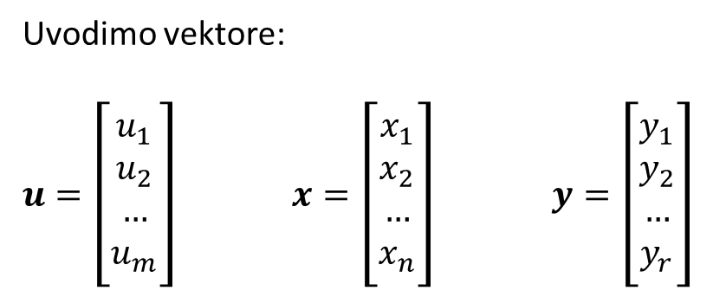
Promenljive za opis modela
Jedan ulaz – jedan izlaz
Više ulaza/izlaza – multivarijabilni model
Uvodimo vektore:
$u=\left[\begin{matrix}u_{1} \\ u_{2} \\ … \\ u_{m}\end{matrix}\right]$ $x=\left[\begin{matrix}x_{1} \\ x_{2} \\ … \\ x_{n}\end{matrix}\right]$ $y=\left[\begin{matrix}y_{1} \\ y_{2} \\ … \\ y_{r}\end{matrix}\right]$

Slide 13
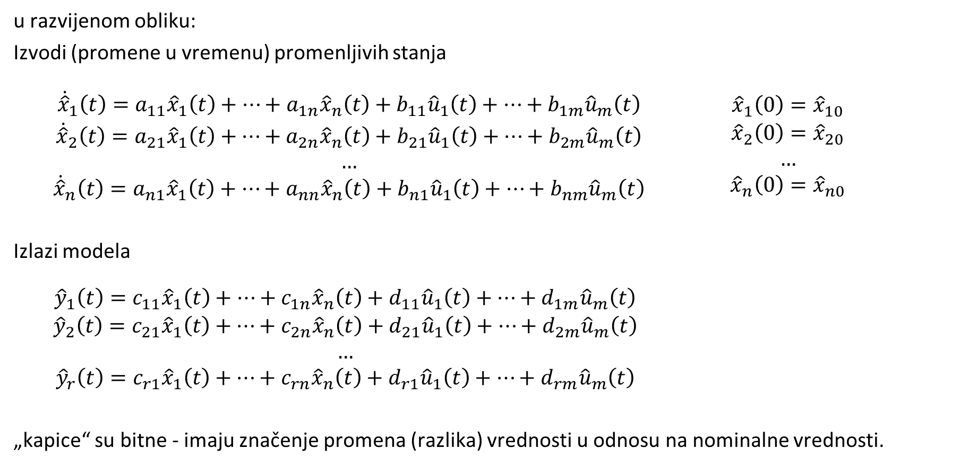
Linearan matematički model u prostoru stanja
u razvijenom obliku:
Izvodi (promene u vremenu) promenljivih stanja
$\begin{matrix}{\dot{\hat{x}}}_{1}\left(t\right)=a_{11}{\hat{x}}_{1}\left(t\right)+…+a_{1n}{\hat{x}}_{n}\left(t\right)+b_{11}{\hat{u}}_{1}\left(t\right)+…+b_{1m}{\hat{u}}_{m}\left(t\right) \\ {\dot{\hat{x}}}_{2}\left(t\right)=a_{21}{\hat{x}}_{1}\left(t\right)+…+a_{2n}{\hat{x}}_{n}\left(t\right)+b_{21}{\hat{u}}_{1}\left(t\right)+…+b_{2m}{\hat{u}}_{m}\left(t\right) \\ … \\ {\dot{\hat{x}}}_{n}\left(t\right)=a_{n1}{\hat{x}}_{1}\left(t\right)+…+a_{nn}{\hat{x}}_{n}\left(t\right)+b_{n1}{\hat{u}}_{1}\left(t\right)+…+b_{nm}{\hat{u}}_{m}\left(t\right)\end{matrix}$ $\begin{matrix}{\hat{x}}_{1}\left(0\right)={\hat{x}}_{10} \\ {\hat{x}}_{2}\left(0\right)={\hat{x}}_{20} \\ … \\ {\hat{x}}_{n}\left(0\right)={\hat{x}}_{n0}\end{matrix}$
Izlazi modela
$\begin{matrix}{\hat{y}}_{1}\left(t\right)=c_{11}{\hat{x}}_{1}\left(t\right)+…+c_{1n}{\hat{x}}_{n}\left(t\right)+d_{11}{\hat{u}}_{1}\left(t\right)+…+d_{1m}{\hat{u}}_{m}\left(t\right) \\ {\hat{y}}_{2}\left(t\right)=c_{21}{\hat{x}}_{1}\left(t\right)+…+c_{2n}{\hat{x}}_{n}\left(t\right)+d_{21}{\hat{u}}_{1}\left(t\right)+…+d_{2m}{\hat{u}}_{m}\left(t\right) \\ … \\ {\hat{y}}_{r}\left(t\right)=c_{r1}{\hat{x}}_{1}\left(t\right)+…+c_{rn}{\hat{x}}_{n}\left(t\right)+d_{r1}{\hat{u}}_{1}\left(t\right)+…+d_{rm}{\hat{u}}_{m}\left(t\right)\end{matrix}$
„kapice“ su bitne - imaju značenje promena (razlika) vrednosti u odnosu na nominalne vrednosti.

Slide 14
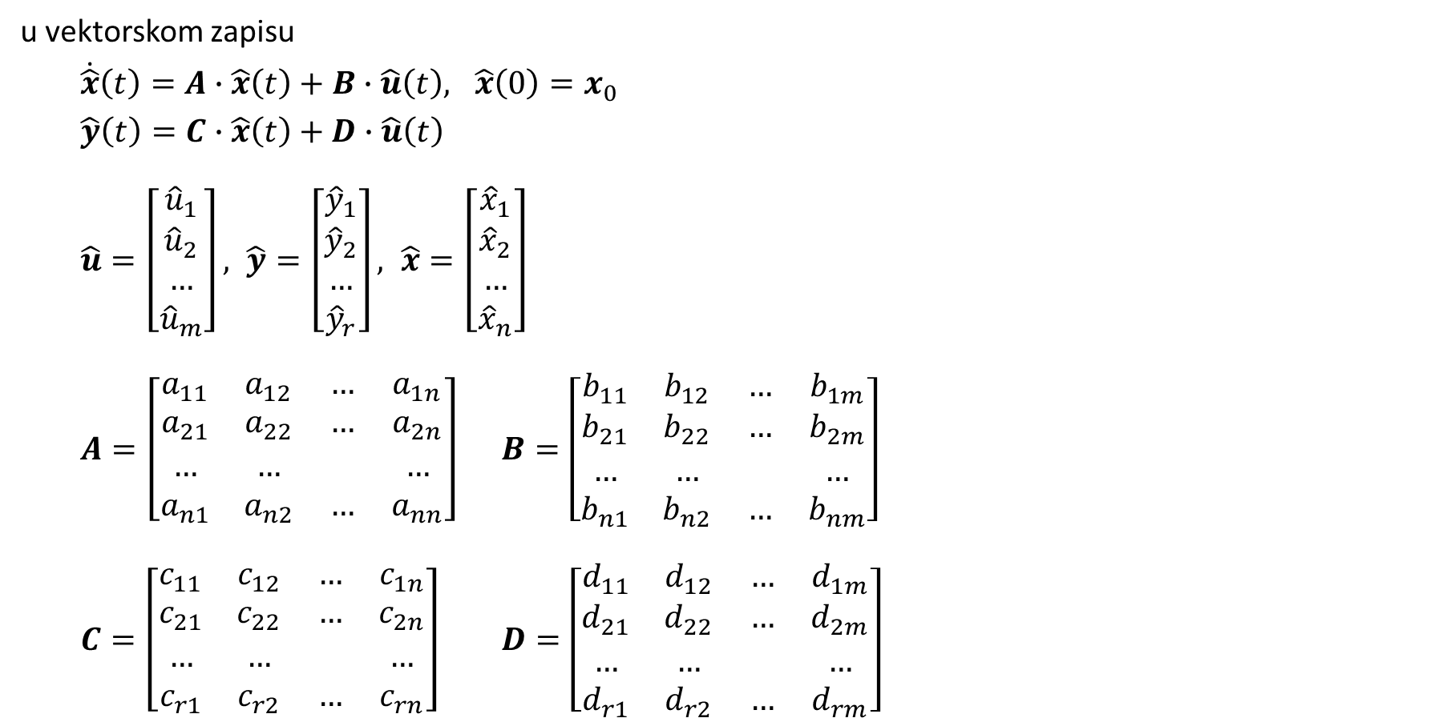
Linearan matematički model u prostoru stanja
u vektorskom zapisu
$\dot{\hat{x}}\left(t\right)=A∙\hat{x}\left(t\right)+B∙\hat{u}\left(t\right), \hat{x}\left(0\right)=x_{0}$
$\hat{y}\left(t\right)=C∙\hat{x}\left(t\right)+D∙\hat{u}\left(t\right)$
$\hat{u}=\left[\begin{matrix}{\hat{u}}_{1} \\ {\hat{u}}_{2} \\ … \\ {\hat{u}}_{m}\end{matrix}\right], \hat{y}=\left[\begin{matrix}{\hat{y}}_{1} \\ {\hat{y}}_{2} \\ … \\ {\hat{y}}_{r}\end{matrix}\right], \hat{x}=\left[\begin{matrix}{\hat{x}}_{1} \\ {\hat{x}}_{2} \\ … \\ {\hat{x}}_{n}\end{matrix}\right]$
$A=\left[\begin{matrix}a_{11} & a_{12} & … & a_{1n} \\ a_{21} & a_{22} & … & a_{2n} \\ … & … & & … \\ a_{n1} & a_{n2} & … & a_{nn}\end{matrix}\right]$ $B=\left[\begin{matrix}b_{11} & b_{12} & … & b_{1m} \\ b_{21} & b_{22} & … & b_{2m} \\ … & … & & … \\ b_{n1} & b_{n2} & … & b_{nm}\end{matrix}\right]$
$C=\left[\begin{matrix}c_{11} & c_{12} & … & c_{1n} \\ c_{21} & c_{22} & … & c_{2n} \\ … & … & & … \\ c_{r1} & c_{r2} & … & c_{rn}\end{matrix}\right]$ $D=\left[\begin{matrix}d_{11} & d_{12} & … & d_{1m} \\ d_{21} & d_{22} & … & d_{2m} \\ … & … & & … \\ d_{r1} & d_{r2} & … & d_{rm}\end{matrix}\right]$

Slide 15
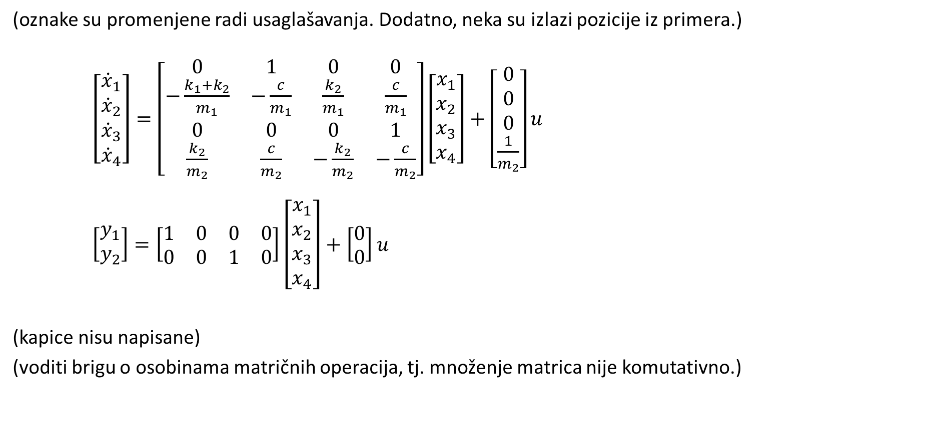
Primer iz mehaničkih sistema – ranije rađeno
(oznake su promenjene radi usaglašavanja. Dodatno, neka su izlazi pozicije iz primera.)
$\left[\begin{matrix}{\dot{x}}_{1} \\ {\dot{x}}_{2} \\ {\dot{x}}_{3} \\ {\dot{x}}_{4}\end{matrix}\right]=\left[\begin{matrix}0 & 1 & 0 & 0 \\ −\frac{k_{1}+k_{2}}{m_{1}} & −\frac{c}{m_{1}} & \frac{k_{2}}{m_{1}} & \frac{c}{m_{1}} \\ 0 & 0 & 0 & 1 \\ \frac{k_{2}}{m_{2}} & \frac{c}{m_{2}} & −\frac{k_{2}}{m_{2}} & −\frac{c}{m_{2}}\end{matrix}\right]\left[\begin{matrix}x_{1} \\ x_{2} \\ x_{3} \\ x_{4}\end{matrix}\right]+\left[\begin{matrix}0 \\ 0 \\ 0 \\ \frac{1}{m_{2}}\end{matrix}\right]u$
$\left[\begin{aligned}y_{1} \\ y_{2}\end{aligned}\right]=\left[\begin{matrix}1 & 0 & 0 & 0 \\ 0 & 0 & 1 & 0\end{matrix}\right]\left[\begin{matrix}x_{1} \\ x_{2} \\ x_{3} \\ x_{4}\end{matrix}\right]+\left[\begin{aligned}0 \\ 0\end{aligned}\right]u$
(kapice nisu napisane)
(voditi brigu o osobinama matričnih operacija, tj. množenje matrica nije komutativno.)

Slide 16



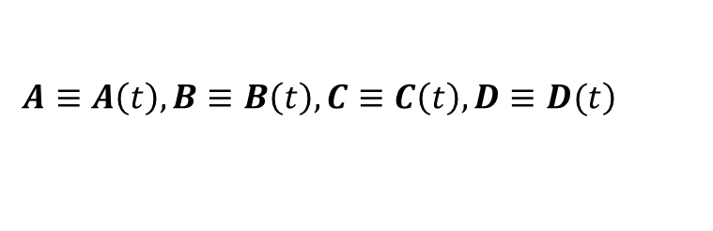
(In)varijantan model
Invarijantan model
Model nije vremenski promenljiv jer su matrice $A, B, C, D$ sa konstantnim koeficijentima.
Primetiti da se vrednosti signala ulaza, izlaza i promenljivih stanja menjaju sa vremenom.
Vremenski promenljiv model:
$$\dot{\hat{x}}\left(t\right)=A∙\hat{x}\left(t\right)+B∙\hat{u}\left(t\right), \hat{x}\left(0\right)=x_{0}$$
$$\hat{y}\left(t\right)=C∙\hat{x}\left(t\right)+D∙\hat{u}\left(t\right)$$
$$\left.A≡A\left(t\right), B≡B\left(t\right), C≡C\left(t\right), D≡D(t\right)$$
$$\dot{\hat{x}}\left(t\right)=A(t)∙\hat{x}\left(t\right)+B(t)∙\hat{u}\left(t\right), \hat{x}\left(0\right)=x_{0}$$
$$\hat{y}\left(t\right)=C(t)∙\hat{x}\left(t\right)+D(t)∙\hat{u}\left(t\right)$$

Slide 17

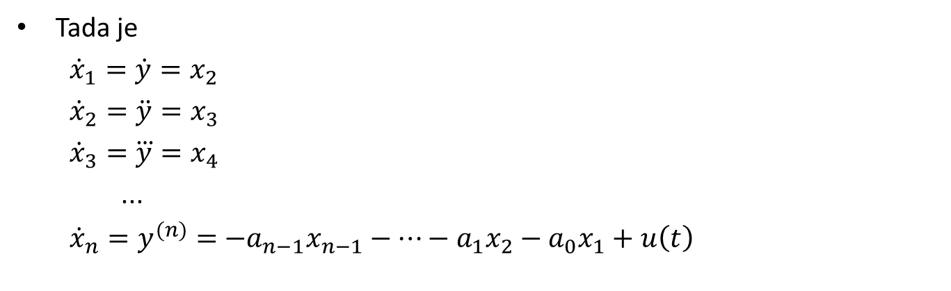
Transformacija dif. jedn. višeg reda u sistem dif. jednačina 1. reda
Može se uraditi na mnogo načina, a ovde je prikazan jedan način …
Posmatra se dif. jedn. $n$-tog reda (linearna, obična):
$y^{\left(n\right)}+a_{n−1}y^{\left(n−1\right)}+…+a_{1}\dot{y}+a_{0}y=u\left(t\right)$
Uvode se smene:
$x_{1}=y$
$x_{2}=\dot{y}$
$x_{3}=\ddot{y}$
...
$x_{n}=y^{(n−1)}$
U literaturi postoji nekoliko uobičajenih načina ove transformacije i nazivaju se kanonske forme.
Pored njih, mogu se upotrebiti i druge smene, npr. (radi ideje) $x_{1}=y$, $x_{2}=\dot{y}+1$, $x_{3}=\dot{y}−\ddot{y}$ ...
Tada je
${\dot{x}}_{1}=\dot{y}=x_{2}$
${\dot{x}}_{2}=\ddot{y}=x_{3}$
${\dot{x}}_{3}=\overset{⃛}{y}=x_{4}$
...
${\dot{x}}_{n}=y^{(n)}=$ ${−a}_{n−1}x_{n−1}−…−a_{1}x_{2}−a_{0}x_{1}+u\left(t\right)$

Slide 18
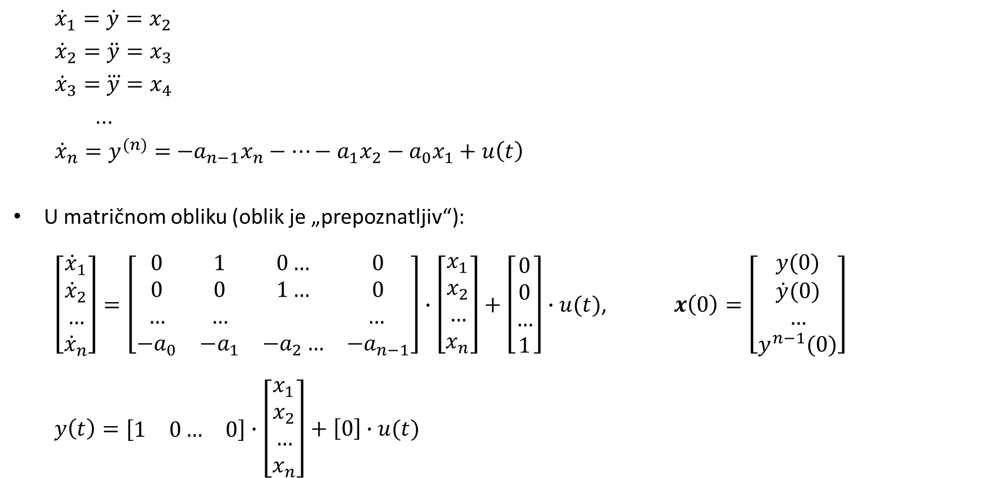
Transformacija dif. jedn. višeg reda u sistem dif. jednačina 1. reda (2)
${\dot{x}}_{1}=\dot{y}=x_{2}$
${\dot{x}}_{2}=\ddot{y}=x_{3}$
${\dot{x}}_{3}=\overset{⃛}{y}=x_{4}$
...
${\dot{x}}_{n}=y^{(n)}=$ ${−a}_{n−1}x_{n}−…−a_{1}x_{2}−a_{0}x_{1}+u\left(t\right)$
U matričnom obliku (oblik je „prepoznatljiv“):
$\left[\begin{matrix}{\dot{x}}_{1} \\ {\dot{x}}_{2} \\ … \\ {\dot{x}}_{n}\end{matrix}\right]=\left[\begin{matrix}0 & 1 & 0… & 0 \\ 0 & 0 & 1… & 0 \\ … & … & & … \\ −a_{0} & −a_{1} & −a_{2}… & −a_{n−1}\end{matrix}\right]∙\left[\begin{matrix}x_{1} \\ x_{2} \\ … \\ x_{n}\end{matrix}\right]+\left[\begin{matrix}0 \\ 0 \\ … \\ 1\end{matrix}\right]∙u(t)$, $x\left(0\right)=\left[\begin{matrix}y(0) \\ \dot{y}(0) \\ … \\ y^{n−1}(0)\end{matrix}\right]$
$y\left(t\right)=[\begin{matrix}1 & 0… & 0\end{matrix}]∙\left[\begin{matrix}x_{1} \\ x_{2} \\ … \\ x_{n}\end{matrix}\right]+\left[0\right]∙u(t)$

Slide 19
Funkcija prenosa

Slide 20
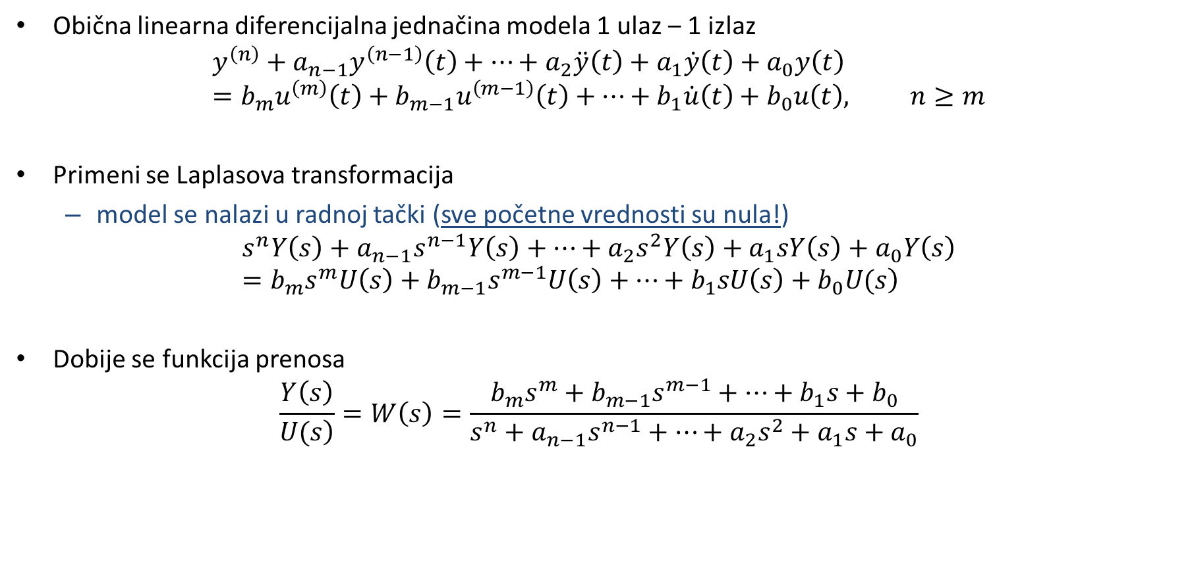
Funkcija prenosa
Obična linearna diferencijalna jednačina modela 1 ulaz ‒ 1 izlaz
$$y^{\left(n\right)}+a_{n−1}y^{\left(n−1\right)}\left(t\right)+…+a_{2}\ddot{y}\left(t\right)+a_{1}\dot{y}\left(t\right)+a_{0}y\left(t\right)=b_{m}u^{\left(m\right)}\left(t\right)+b_{m−1}u^{\left(m−1\right)}\left(t\right)+…+b_{1}\dot{u}\left(t\right)+b_{0}u\left(t\right), n≥m$$
Primeni se Laplasova transformacija
model se nalazi u radnoj tački (sve početne vrednosti su nula!)
$$\left.s^{n}Y\left(s\right)+a_{n−1}s^{n−1}Y\left(s\right)+…+a_{2}s^{2}Y\left(s\right)+a_{1}sY\left(s\right)+a_{0}Y\left(s\right)=b_{m}s^{m}U\left(s\right)+b_{m−1}s^{m−1}U\left(s\right)+…+b_{1}sU\left(s\right)+b_{0}U(s\right)$$
Dobije se funkcija prenosa
$$\frac{Y\left(s\right)}{\left.U(s\right)}=W\left(s\right)=\frac{b_{m}s^{m}+b_{m−1}s^{m−1}+…+b_{1}s+b_{0}}{s^{n}+a_{n−1}s^{n−1}+…+a_{2}s^{2}+a_{1}s+a_{0}}$$
$$.$$

Slide 21
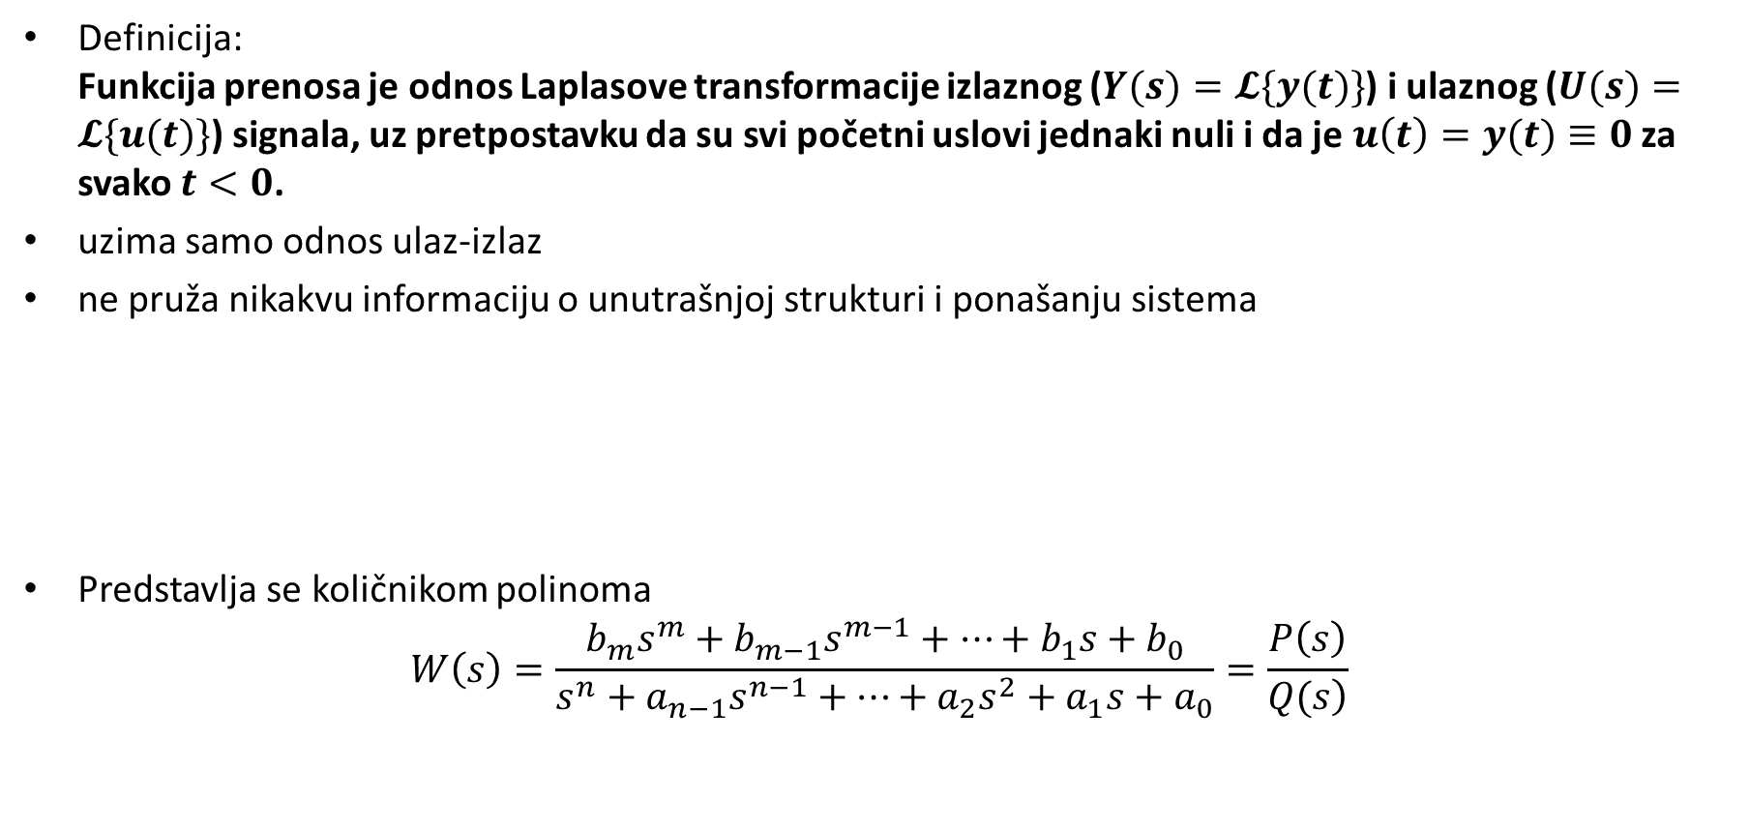
Funkcija prenosa (2)
Definicija: Funkcija prenosa je odnos Laplasove transformacije izlaznog ($Y(s)=𝓛\{y(t)\}$) i ulaznog ($U(s)=𝓛\{u(t)\}$) signala, uz pretpostavku da su svi početni uslovi jednaki nuli i da je $u\left(t\right)=y(t)≡0$ za svako $t<0$.
uzima samo odnos ulaz-izlaz
ne pruža nikakvu informaciju o unutrašnjoj strukturi i ponašanju sistema
Predstavlja se količnikom polinoma
$$W\left(s\right)=\frac{b_{m}s^{m}+b_{m−1}s^{m−1}+…+b_{1}s+b_{0}}{s^{n}+a_{n−1}s^{n−1}+…+a_{2}s^{2}+a_{1}s+a_{0}}=\frac{P\left(s\right)}{\left.Q(s\right)}$$

Slide 22
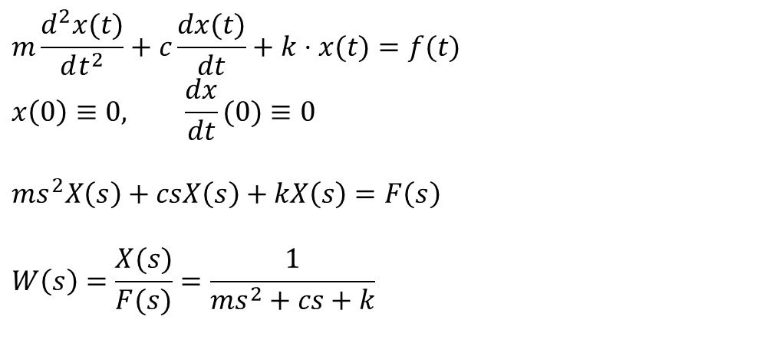
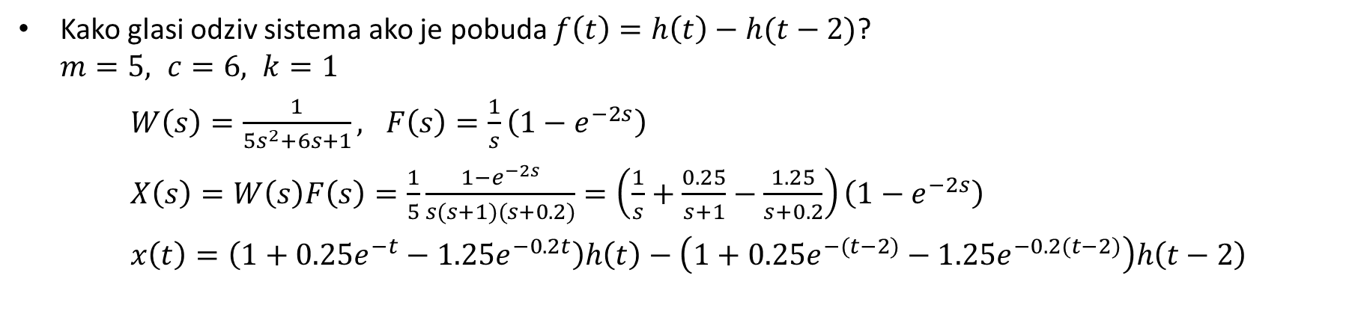
Primer
Kako glasi funkcija prenosa amortizera?
$$m\frac{d^{2}x(t)}{dt^{2}}+c\frac{dx(t)}{dt}+k⋅x(t)=f(t) \\ x\left(0\right)≡0, \frac{dx}{dt}(0)≡0$$
$$ms^{2}X\left(s\right)+csX\left(s\right)+kX\left(s\right)=F\left(s\right)$$
$$W\left(s\right)=\frac{X(s)}{F(s)}=\frac{1}{ms^{2}+cs+k}$$
Kako glasi odziv sistema ako je pobuda $f\left(t\right)=h\left(t\right)−h(t−2)$? $m=5, c=6, k=1$
$W\left(s\right)=\frac{1}{{5s}^{2}+6s+1}, F\left(s\right)=\frac{1}{s}\left(1−e^{−2s}\right)$
$X\left(s\right)=W\left(s\right)F\left(s\right)=\frac{1}{5}\frac{1−e^{−2s}}{s(s+1)(s+0.2)}=\left(\frac{1}{s}+\frac{0.25}{s+1}−\frac{1.25}{s+0.2}\right)\left(1−e^{−2s}\right)$
$x\left(t\right)=\left(1+0.25e^{−t}−1.25e^{−0.2t}\right)h\left(t\right)−\left(1+0.25e^{−(t−2)}−1.25e^{−0.2(t−2)}\right)h\left(t−2\right)$

Slide 23
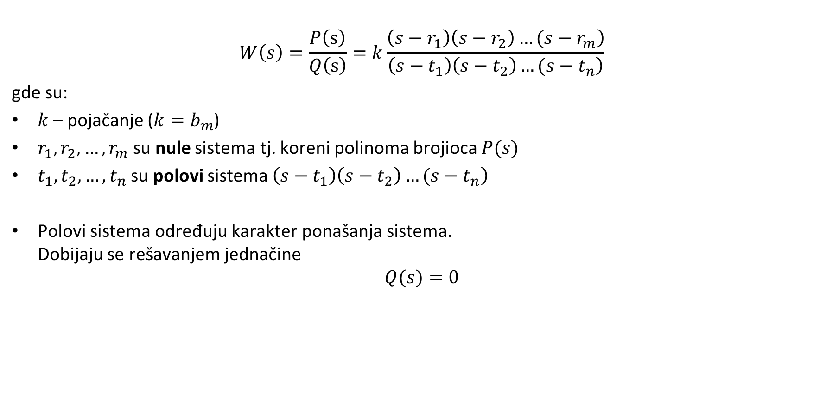
Funkcija prenosa – faktorizovan oblik
$$W\left(s\right)=\frac{P\left(s\right)}{Q\left(s\right)}=k\frac{\left.\left(s−r_{1}\right)\left(s−r_{2}\right)…(s−r_{m}\right)}{\left.\left(s−t_{1}\right)\left(s−t_{2}\right)…(s−t_{n}\right)}$$
gde su:
$k$ – pojačanje ($k=b_{m}$)
$r_{1}, r_{2}, …, r_{m}$ su nule sistema tj. koreni polinoma brojioca $P(s)$
$t_{1},t_{2}, …, t_{n}$ su polovi sistema $\left.\left(s−t_{1}\right)\left(s−t_{2}\right)…(s−t_{n}\right)$
Polovi sistema određuju karakter ponašanja sistema. Dobijaju se rešavanjem jednačine
$$Q(s)=0$$

Slide 24
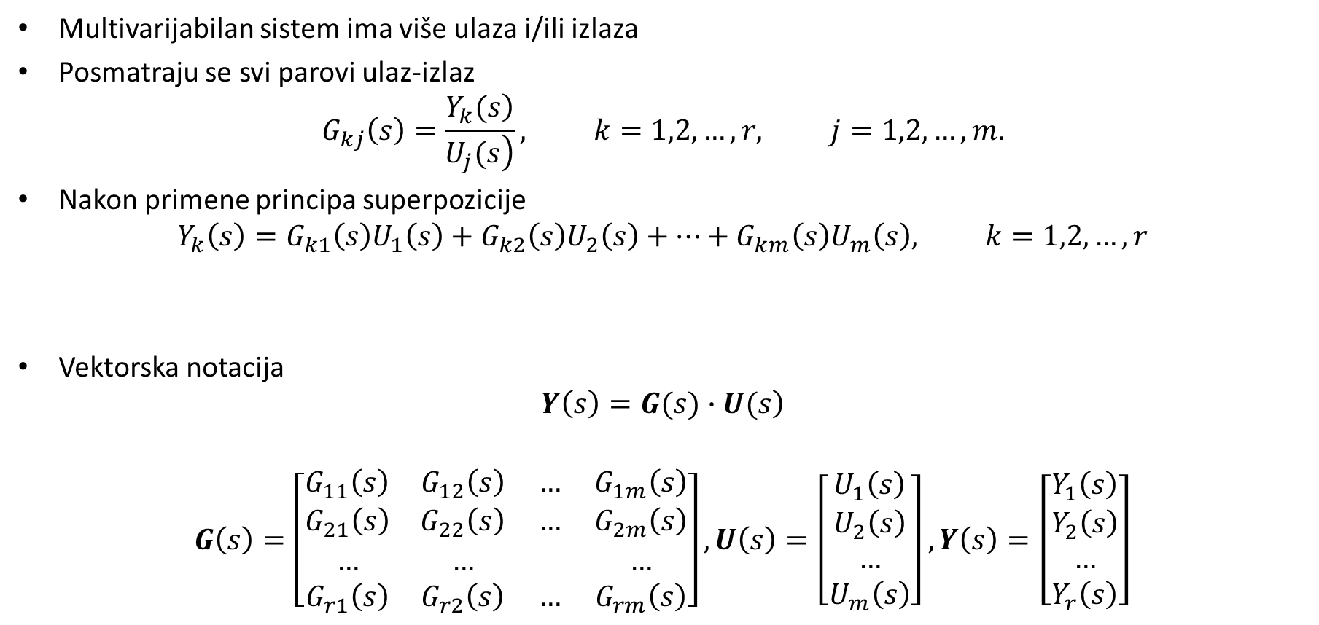
Funkcija prenosa multivarijabilnog sistema
Multivarijabilan sistem ima više ulaza i/ili izlaza
Posmatraju se svi parovi ulaz-izlaz
$$G_{kj}\left(s\right)=\frac{\left.Y_{k}(s\right)}{\left.U_{j}(s\right)}, k=1,2,…,r, j=1,2,…,m.$$
Nakon primene principa superpozicije
$$Y_{k}\left(s\right)=G_{k1}\left(s\right)U_{1}\left(s\right)+G_{k2}\left(s\right)U_{2}\left(s\right)+…+G_{km}\left(s\right)U_{m}\left(s\right), k=1,2,…,r$$
Vektorska notacija
$$\left.Y\left(s\right)=G(s)∙U(s\right)$$
$$G\left(s\right)=\left[\begin{matrix}G_{11}\left(s\right) & G_{12}\left(s\right) & … & G_{1m}\left(s\right) \\ G_{21}\left(s\right) & G_{22}\left(s\right) & … & G_{2m}\left(s\right) \\ … & … & & … \\ G_{r1}\left(s\right) & G_{r2}\left(s\right) & … & G_{rm}\left(s\right)\end{matrix}\right], U\left(s\right)=\left[\begin{matrix}U_{1}\left(s\right) \\ U_{2}\left(s\right) \\ … \\ U_{m}\left(s\right)\end{matrix}\right],Y\left(s\right)=\left[\begin{matrix}Y_{1}\left(s\right) \\ Y_{2}\left(s\right) \\ … \\ Y_{r}\left(s\right)\end{matrix}\right]$$
$$.$$

Slide 25
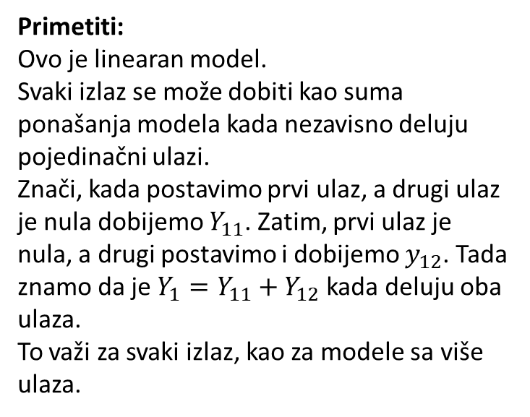
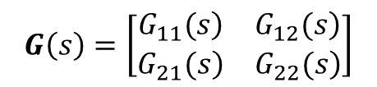
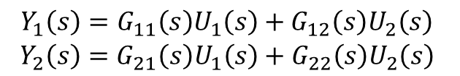
Primer funkcije prenosa sistema sa 2 ulaza i 2 izlaza
Primetiti:
Ovo je linearan model.
Svaki izlaz se može dobiti kao suma ponašanja modela kada nezavisno deluju pojedinačni ulazi.
Znači, kada postavimo prvi ulaz, a drugi ulaz je nula dobijemo $Y_{11}$. Zatim, prvi ulaz je nula, a drugi postavimo i dobijemo $y_{12}$. Tada znamo da je $Y_{1}=Y_{11}+Y_{12}$ kada deluju oba ulaza.
To važi za svaki izlaz, kao za modele sa više ulaza.
$$\begin{matrix}Y_{1}\left(s\right)=G_{11}\left(s\right)U_{1}\left(s\right)+G_{12}\left(s\right)U_{2}\left(s\right) \\ Y_{2}\left(s\right)=G_{21}\left(s\right)U_{1}\left(s\right)+G_{22}\left(s\right)U_{2}\left(s\right)\end{matrix}$$
$$G\left(s\right)=\left[\begin{matrix}\left.G_{11}(s\right) & \left.G_{12}(s\right) \\ \left.G_{21}(s\right) & \left.G_{22}(s\right)\end{matrix}\right]$$

Slide 26

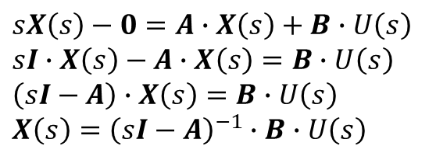
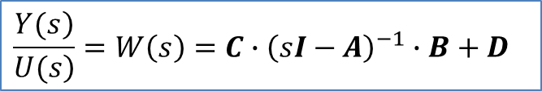

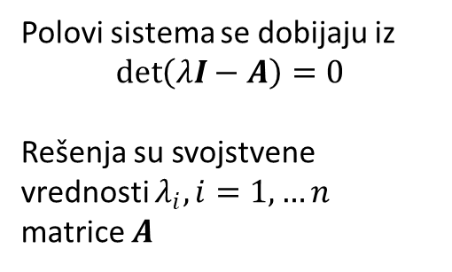
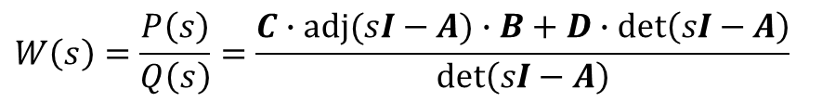
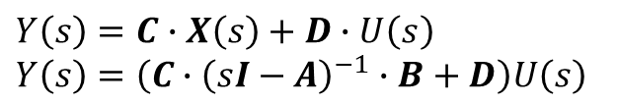

Dobijanje funkcije prenosa od linearnog matematičkog modela u prostoru stanja
$\dot{\hat{x}}\left(t\right)=A∙\hat{x}\left(t\right)+B∙\hat{u}\left(t\right), \hat{x}\left(0\right)=0$
Primeni se Laplasova transformacija
(početne vrednosti promenljivih stanja su nula!)
$\hat{y}\left(t\right)=C∙\hat{x}\left(t\right)+D∙\hat{u}\left(t\right)$
$$sX\left(s\right)−0=A∙X\left(s\right)+B∙U\left(s\right)$$
$$sI∙X\left(s\right)−A∙X\left(s\right)=B∙U\left(s\right)$$
$$\left(sI−A\right)∙X\left(s\right)=B∙U\left(s\right)$$
$$X\left(s\right)={\left(sI−A\right)}^{−1}∙B∙U\left(s\right)$$
Pažnja: $I$ je jedinična matrica.
Množenje matrica nije komutativno!
$$Y\left(s\right)=C∙X\left(s\right)+D∙U\left(s\right)$$
$$Y\left(s\right)=\left(C∙{\left(sI−A\right)}^{−1}∙B+D\right)U\left(s\right)$$
$$\frac{\left.Y(s\right)}{\left.U(s\right)}=W\left(s\right)=C∙{\left(sI−A\right)}^{−1}∙B+D$$
Polovi sistema se dobijaju iz
$$\det\left(λI−A\right)=0$$
Rešenja su svojstvene vrednosti $λ_{i}, i=1,…n$ matrice $A$
$$W\left(s\right)=\frac{P\left(s\right)}{Q\left(s\right)}=\frac{C∙adj(sI−A)∙B+D∙det\left(sI−A\right)}{det\left(sI−A\right)}$$

Slide 27
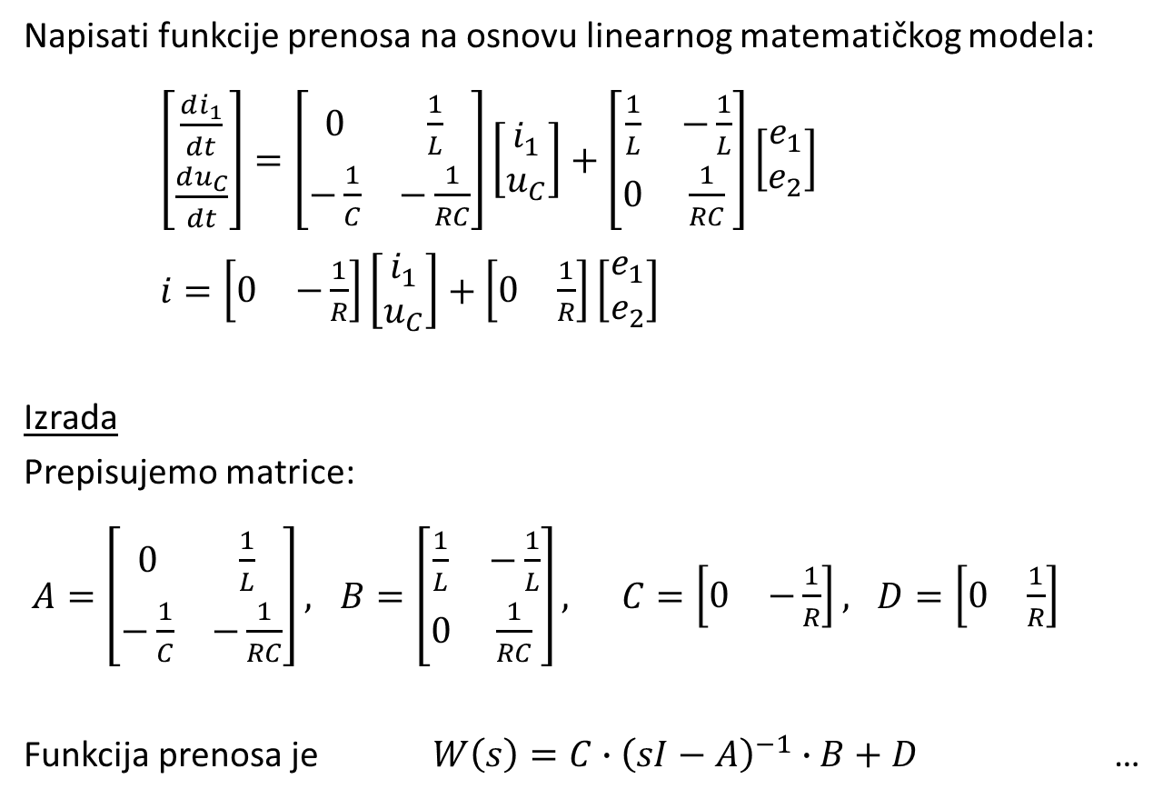

Primer
Napisati funkcije prenosa na osnovu linearnog matematičkog modela:
$\left[\begin{matrix}\frac{di_{1}}{dt} \\ \frac{du_{C}}{dt}\end{matrix}\right]=\left[\begin{matrix}0 & \frac{1}{L} \\ −\frac{1}{C} & −\frac{1}{RC}\end{matrix}\right]\left[\begin{matrix}i_{1} \\ u_{C}\end{matrix}\right]+\left[\begin{matrix}\frac{1}{L} & −\frac{1}{L} \\ 0 & \frac{1}{RC}\end{matrix}\right]\left[\begin{matrix}e_{1} \\ e_{2}\end{matrix}\right]$
$i=\left[\begin{matrix}0 & −\frac{1}{R}\end{matrix}\right]\left[\begin{matrix}i_{1} \\ u_{C}\end{matrix}\right]+\left[\begin{matrix}0 & \frac{1}{R}\end{matrix}\right]\left[\begin{matrix}e_{1} \\ e_{2}\end{matrix}\right]$
Izrada
Prepisujemo matrice:
$A=\left[\begin{matrix}0 & \frac{1}{L} \\ −\frac{1}{C} & −\frac{1}{RC}\end{matrix}\right], B=\left[\begin{matrix}\frac{1}{L} & −\frac{1}{L} \\ 0 & \frac{1}{RC}\end{matrix}\right], C=\left[\begin{matrix}0 & −\frac{1}{R}\end{matrix}\right], D=\left[\begin{matrix}0 & \frac{1}{R}\end{matrix}\right]$
Funkcija prenosa je $W\left(s\right)=C∙{\left(sI−A\right)}^{−1}∙B+D$ …
$$i$$
Ulazi su naponi generatora,
a izlaz je struja kroz otpornik.

Slide 28

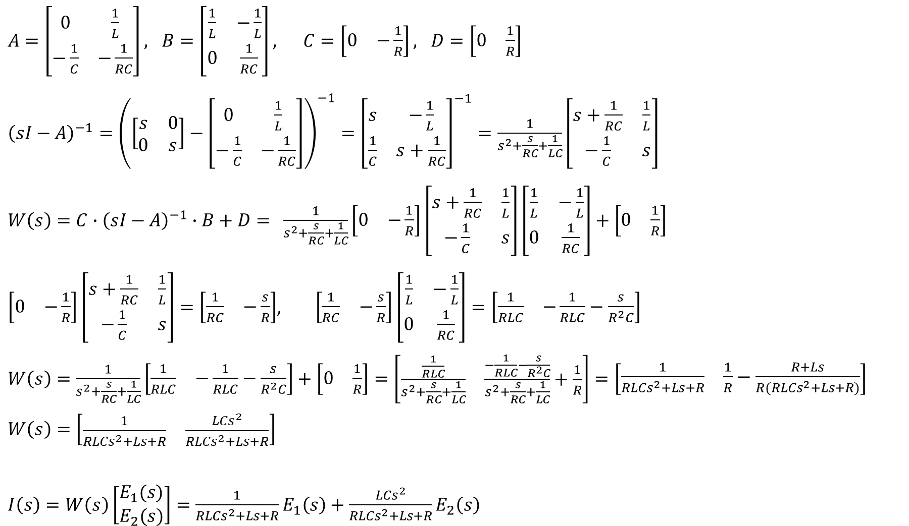
$A=\left[\begin{matrix}0 & \frac{1}{L} \\ −\frac{1}{C} & −\frac{1}{RC}\end{matrix}\right], B=\left[\begin{matrix}\frac{1}{L} & −\frac{1}{L} \\ 0 & \frac{1}{RC}\end{matrix}\right], C=\left[\begin{matrix}0 & −\frac{1}{R}\end{matrix}\right], D=\left[\begin{matrix}0 & \frac{1}{R}\end{matrix}\right]$
${\left(sI−A\right)}^{−1}={\left(\left[\begin{matrix}s & 0 \\ 0 & s\end{matrix}\right]−\left[\begin{matrix}0 & \frac{1}{L} \\ −\frac{1}{C} & −\frac{1}{RC}\end{matrix}\right]\right)}^{−1}={\left[\begin{matrix}s & −\frac{1}{L} \\ \frac{1}{C} & s+\frac{1}{RC}\end{matrix}\right]}^{−1}=\frac{1}{s^{2}+\frac{s}{RC}+\frac{1}{LC}}\left[\begin{matrix}s+\frac{1}{RC} & \frac{1}{L} \\ −\frac{1}{C} & s\end{matrix}\right]$
$W\left(s\right)=C∙{\left(sI−A\right)}^{−1}∙B+D= \frac{1}{s^{2}+\frac{s}{RC}+\frac{1}{LC}}\left[\begin{matrix}0 & −\frac{1}{R}\end{matrix}\right]\left[\begin{matrix}s+\frac{1}{RC} & \frac{1}{L} \\ −\frac{1}{C} & s\end{matrix}\right]\left[\begin{matrix}\frac{1}{L} & −\frac{1}{L} \\ 0 & \frac{1}{RC}\end{matrix}\right]+\left[\begin{matrix}0 & \frac{1}{R}\end{matrix}\right]$
$\left[\begin{matrix}0 & −\frac{1}{R}\end{matrix}\right]\left[\begin{matrix}s+\frac{1}{RC} & \frac{1}{L} \\ −\frac{1}{C} & s\end{matrix}\right]=\left[\begin{matrix}\frac{1}{RC} & −\frac{s}{R}\end{matrix}\right]$, $\left[\begin{matrix}\frac{1}{RC} & −\frac{s}{R}\end{matrix}\right]\left[\begin{matrix}\frac{1}{L} & −\frac{1}{L} \\ 0 & \frac{1}{RC}\end{matrix}\right]=\left[\begin{matrix}\frac{1}{RLC} & −\frac{1}{RLC}−\frac{s}{R^{2}C}\end{matrix}\right]$
$W\left(s\right)=\frac{1}{s^{2}+\frac{s}{RC}+\frac{1}{LC}}\left[\begin{matrix}\frac{1}{RLC} & −\frac{1}{RLC}−\frac{s}{R^{2}C}\end{matrix}\right]+\left[\begin{matrix}0 & \frac{1}{R}\end{matrix}\right]=\left[\begin{matrix}\frac{\frac{1}{RLC}}{s^{2}+\frac{s}{RC}+\frac{1}{LC}} & \frac{−\frac{1}{RLC}−\frac{s}{R^{2}C}}{s^{2}+\frac{s}{RC}+\frac{1}{LC}}+\frac{1}{R}\end{matrix}\right]=\left[\begin{matrix}\frac{1}{{RLCs}^{2}+Ls+R} & \frac{1}{R}−\frac{R+Ls}{R({RLCs}^{2}+Ls+R)}\end{matrix}\right]$
$W\left(s\right)=\left[\begin{matrix}\frac{1}{{RLCs}^{2}+Ls+R} & \frac{{LCs}^{2}}{{RLCs}^{2}+Ls+R}\end{matrix}\right]$
$I\left(s\right)=W\left(s\right)\left[\begin{matrix}E_{1}(s) \\ E_{2}(s)\end{matrix}\right]=\frac{1}{{RLCs}^{2}+Ls+R}E_{1}\left(s\right)+\frac{{LCs}^{2}}{{RLCs}^{2}+Ls+R}E_{2}\left(s\right)$
Šta smo dobili?
Zašto je dimenzija $W(s)$ 1x2?
Šta su ovde ulazi, izlazi?

Slide 29
Prednosti koncepta prostora stanja
Koncept prostora stanja ima nekoliko prednosti u odnosu na klasični pristup (kompleksan domen), posebno ako se posmatra sa aspekta korišćenja digitalnih računara:
Određivanje rešenja sistema diferencijalnih jednačina prvog reda je brže na digitalnom računaru, nego rešavanje odgovarajuće diferencijalne jednačine višeg reda.
Uprošteno je matematičko opisivanje upotrebom vektorske notacije
Uključivanje početnih uslova sistema je jednostavno.
Model se može primeniti na vremenski promenljive, nelinearne, stohastičke i diskretne sisteme.

Slide 30
Matematički model u prostoru stanja
Izračunavanje kretanja promenljivih stanja i izlaza

Slide 31
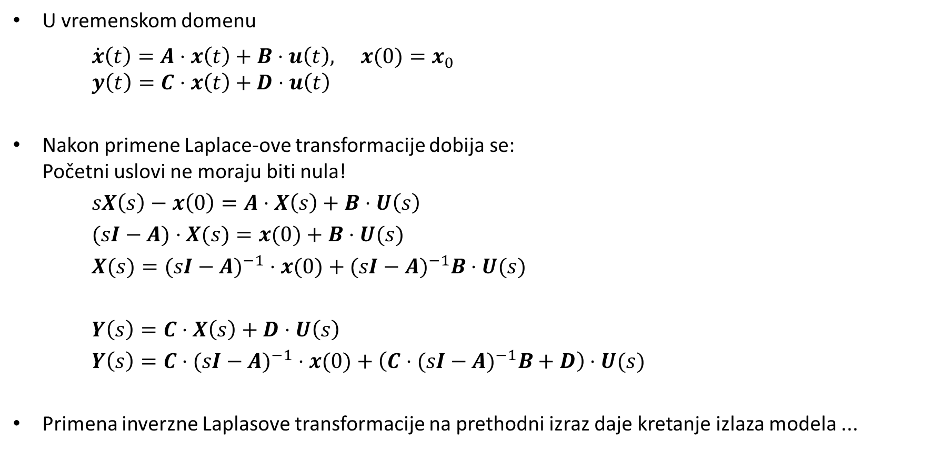
Izračunavanje kretanja modela
U vremenskom domenu
$\dot{x}\left(t\right)=A⋅x\left(t\right)+B⋅u\left(t\right), x(0)=x_{0}$ $y\left(t\right)=C⋅x\left(t\right)+D⋅u\left(t\right)$
Nakon primene Laplace-ove transformacije dobija se: Početni uslovi ne moraju biti nula!
$sX\left(s\right)−x\left(0\right)=A⋅X\left(s\right)+B⋅U\left(s\right)$
$(sI−A)⋅X(s)=x(0)+B⋅U(s)$
$X(s)=(sI−A)^{−1}⋅x(0)+(sI−A)^{−1}B⋅U(s)$
$Y\left(s\right)=C⋅X\left(s\right)+D⋅U\left(s\right)$
$Y\left(s\right)=C⋅(sI−A)^{−1}⋅x(0)+\left(C⋅(sI−A)^{−1}B+D\right)⋅U(s)$
Primena inverzne Laplasove transformacije na prethodni izraz daje kretanje izlaza modela ...

Slide 32

Izračunavanje kretanja modela (2)
Računa se preko Fundamentalne matrice sistema: $Φ(t)=ℒ^{−1}\left\{(sI−A)^{−1}\right\}$
Kretanje promenljivih stanja $x\left(t\right)$
$$x(t)=Φ(t)⋅x(0)+\int_{0}^{t}{Φ(t−τ)Bu(τ)dτ}$$
Kretanje izlaza $y(t)$
$$y(t)=C⋅Φ(t)⋅x(0)+C⋅\int_{0}^{t}{Φ(t−τ)Bu(τ)dτ+D⋅u(t)}$$
kretanje stanja sistema pod
dejstvom spoljne pobude
kretanje stanja sistema pod
dejstvom početnih uslova
kretanje izlaza sistema pod
dejstvom spoljne pobude
kretanje izlaza sistema pod
dejstvom početnih uslova

Slide 33




Primer računanja odziva
Dat je linearan vremenski kontinualan matematički model u prostoru stanja
$\dot{x}\left(t\right)=\left[\begin{matrix}−3 & −2 \\ 1 & 0\end{matrix}\right]x\left(t\right)+\left[\begin{matrix}1 \\ 0\end{matrix}\right]u\left(t\right), x\left(0\right)=\left[\begin{matrix}−1 \\ 3\end{matrix}\right]$
$y\left(t\right)=\left[\begin{matrix}0 & 5\end{matrix}\right]x\left(t\right)$
$u\left(t\right)=\left\{\begin{matrix}t, & 0≤t<1 \\ 1, & 1≤t<2 \\ 3−t, & 2≤t<3 \\ 0, & t≥3\end{matrix}\right.$
Odrediti izlaz modela.
Matrice modela su:
$A=\left[\begin{matrix}−3 & −2 \\ 1 & 0\end{matrix}\right], B=\left[\begin{matrix}1 \\ 0\end{matrix}\right], C=\left[\begin{matrix}0 & 5\end{matrix}\right], D=0$
$$u(t)$$
$$0$$
$$t$$

Slide 34
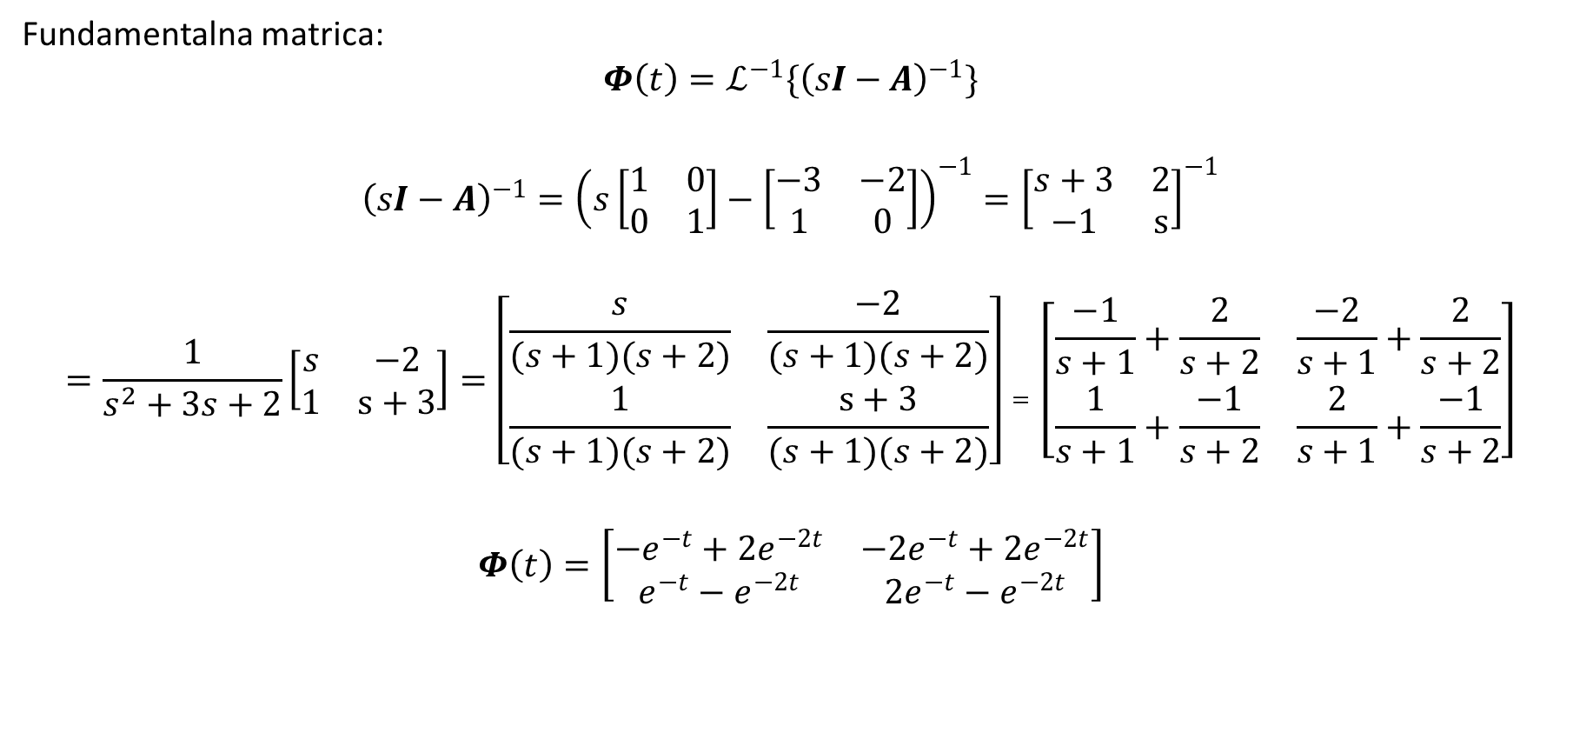
Primer računanja odziva – Fundamentalna matrica
Fundamentalna matrica:
$$Φ\left(t\right)=ℒ^{−1}\{{\left(sI−A\right)}^{−1}\}$$
$${\left(sI−A\right)}^{−1}={\left(s\left[\begin{matrix}1 & 0 \\ 0 & 1\end{matrix}\right]−\left[\begin{matrix}−3 & −2 \\ 1 & 0\end{matrix}\right]\right)}^{−1}={\left[\begin{matrix}s+3 & 2 \\ −1 & s\end{matrix}\right]}^{−1}$$
$$=\frac{1}{s^{2}+3s+2}\left[\begin{matrix}s & −2 \\ 1 & s+3\end{matrix}\right]=\left[\begin{matrix}\frac{s}{(s+1)(s+2)} & \frac{−2}{(s+1)(s+2)} \\ \frac{1}{(s+1)(s+2)} & \frac{s+3}{(s+1)(s+2)}\end{matrix}\right]=\left[\begin{matrix}\frac{−1}{s+1}+\frac{2}{s+2} & \frac{−2}{s+1}+\frac{2}{s+2} \\ \frac{1}{s+1}+\frac{−1}{s+2} & \frac{2}{s+1}+\frac{−1}{s+2}\end{matrix}\right]$$
$$Φ\left(t\right)=\left[\begin{matrix}−e^{−t}+2e^{−2t} & −2e^{−t}+2e^{−2t} \\ e^{−t}−e^{−2t} & 2e^{−t}−e^{−2t}\end{matrix}\right]$$

Slide 35
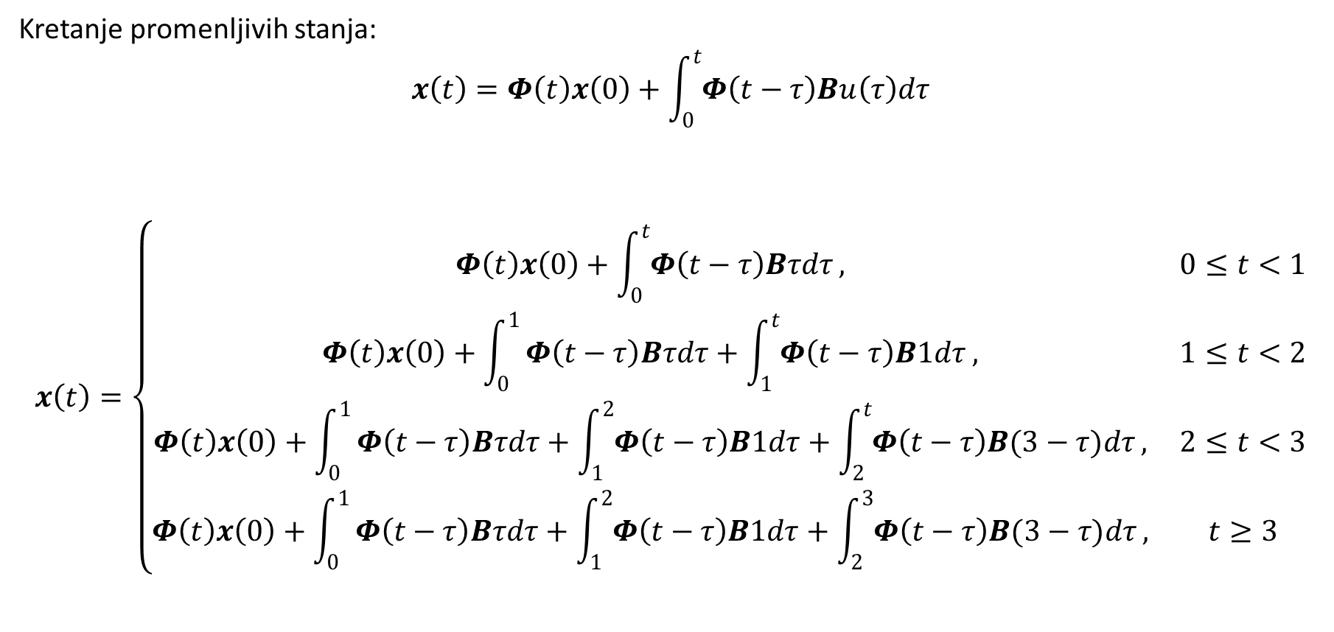
Primer računanja odziva – kretanje promenljivih stanja
Kretanje promenljivih stanja:
$$x\left(t\right)=Φ\left(t\right)x\left(0\right)+\int_{0}^{t}{Φ\left(t−τ\right)Bu\left(τ\right)dτ}$$
$$x\left(t\right)=\left\{\begin{matrix}Φ\left(t\right)x\left(0\right)+\int_{0}^{t}{Φ\left(t−τ\right)Bτdτ}, & 0≤t<1 \\ Φ\left(t\right)x\left(0\right)+\int_{0}^{1}{Φ\left(t−τ\right)Bτdτ+\int_{1}^{t}{Φ\left(t−τ\right)B1dτ}}, & 1≤t<2 \\ Φ\left(t\right)x\left(0\right)+\int_{0}^{1}{Φ\left(t−τ\right)Bτdτ+\int_{1}^{2}{Φ\left(t−τ\right)B1dτ}}+\int_{2}^{t}{Φ\left(t−τ\right)B(3−τ)dτ}, & 2≤t<3 \\ Φ\left(t\right)x\left(0\right)+\int_{0}^{1}{Φ\left(t−τ\right)Bτdτ+\int_{1}^{2}{Φ\left(t−τ\right)B1dτ}}+\int_{2}^{3}{Φ\left(t−τ\right)B(3−τ)dτ}, & t≥3\end{matrix}\right.$$

Slide 36
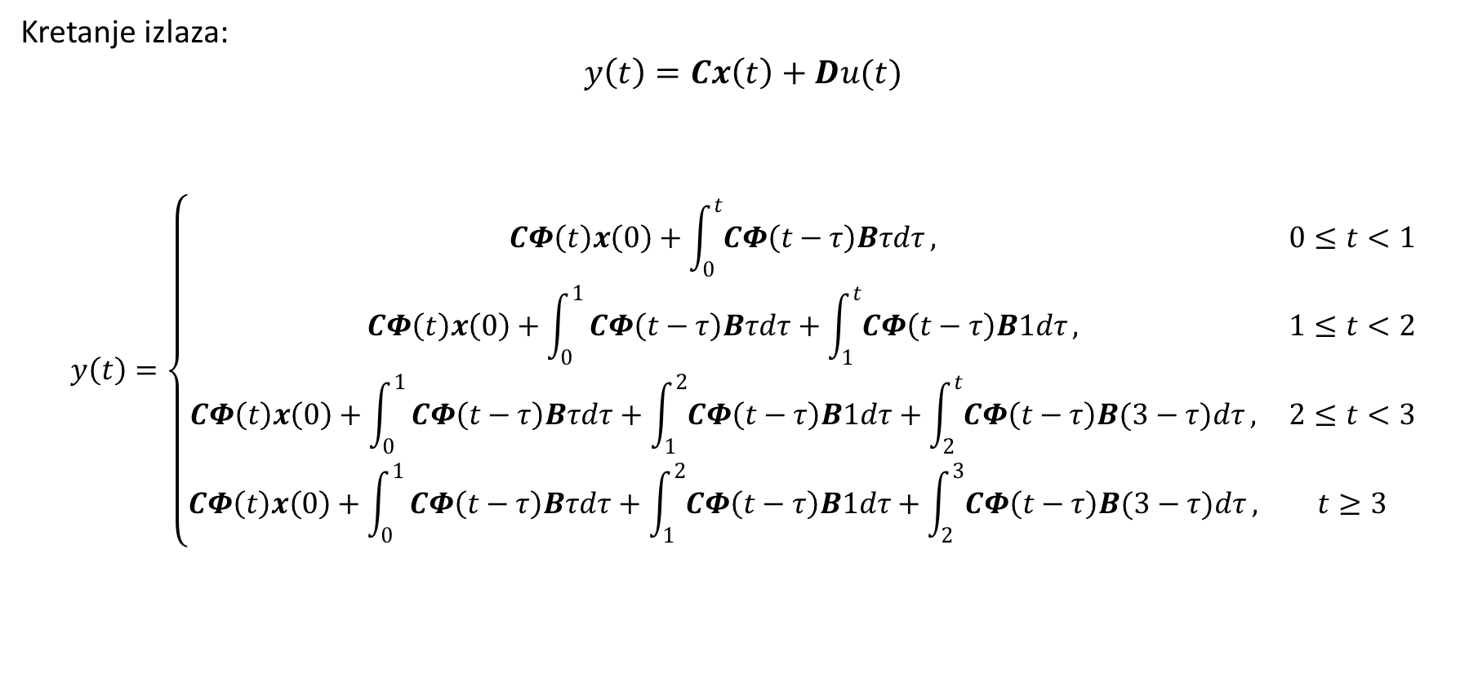
Primer računanja odziva – kretanje izlaza
Kretanje izlaza:
$$y\left(t\right)=Cx\left(t\right)+Du(t)$$
$$y\left(t\right)=\left\{\begin{matrix}CΦ\left(t\right)x\left(0\right)+\int_{0}^{t}{CΦ\left(t−τ\right)Bτdτ}, & 0≤t<1 \\ CΦ\left(t\right)x\left(0\right)+\int_{0}^{1}{CΦ\left(t−τ\right)Bτdτ+\int_{1}^{t}{CΦ\left(t−τ\right)B1dτ}}, & 1≤t<2 \\ CΦ\left(t\right)x\left(0\right)+\int_{0}^{1}{CΦ\left(t−τ\right)Bτdτ+\int_{1}^{2}{CΦ\left(t−τ\right)B1dτ}}+\int_{2}^{t}{CΦ\left(t−τ\right)B(3−τ)dτ}, & 2≤t<3 \\ CΦ\left(t\right)x\left(0\right)+\int_{0}^{1}{CΦ\left(t−τ\right)Bτdτ+\int_{1}^{2}{CΦ\left(t−τ\right)B1dτ}}+\int_{2}^{3}{CΦ\left(t−τ\right)B(3−τ)dτ}, & t≥3\end{matrix}\right.$$

Slide 37

Primer računanja odziva - rešenje
Rešenje:
$$y\left(t\right)=\left\{\begin{matrix}−\frac{15}{4}+\frac{5}{2}t+30e^{−t}−\frac{45}{4}e^{−2t}, & 0≤t<1 \\ \frac{5}{2}+5\left(6−e\right)e^{−t}−\frac{5}{4}\left(9−e^{2}\right)e^{−2t}, & 1≤t<2 \\ \frac{45}{4}−\frac{5}{2}t+5\left(6−e+e^{2}\right)e^{−t}−\frac{5}{4}\left(9−e^{2}−e^{4}\right)e^{−2t}, & 2≤t<3 \\ 5\left(6−e−e^{2}+e^{3}\right)e^{−t}−\frac{5}{4}\left(9−e^{2}−e^{4}+e^{6}\right)e^{−2t}, & t≥3\end{matrix}\right.$$

Slide 38
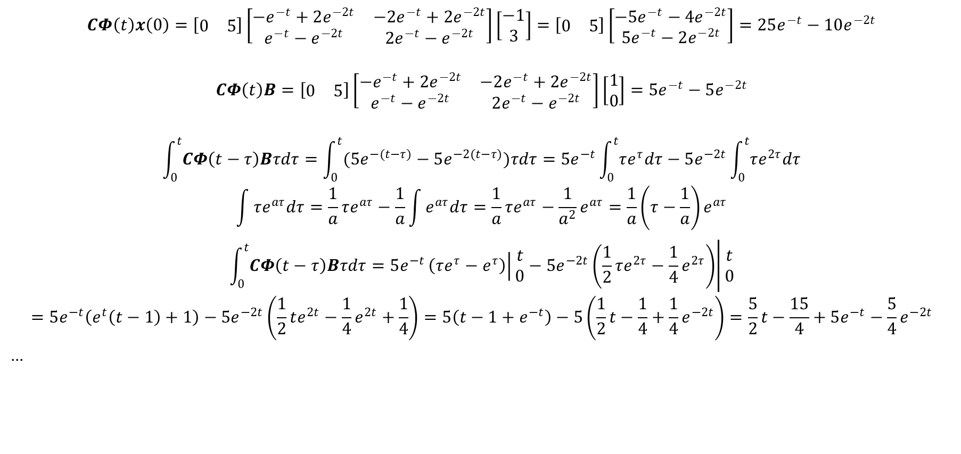
Primer računanja odziva – međurezultati ...
$$CΦ\left(t\right)x\left(0\right)=\left[\begin{matrix}0 & 5\end{matrix}\right]\left[\begin{matrix}−e^{−t}+2e^{−2t} & −2e^{−t}+2e^{−2t} \\ e^{−t}−e^{−2t} & 2e^{−t}−e^{−2t}\end{matrix}\right]\left[\begin{matrix}−1 \\ 3\end{matrix}\right]=\left[\begin{matrix}0 & 5\end{matrix}\right]\left[\begin{matrix}{−5e}^{−t}−4e^{−2t} \\ 5e^{−t}−2e^{−2t}\end{matrix}\right]=25e^{−t}−10e^{−2t}$$
$$CΦ\left(t\right)B=\left[\begin{matrix}0 & 5\end{matrix}\right]\left[\begin{matrix}−e^{−t}+2e^{−2t} & −2e^{−t}+2e^{−2t} \\ e^{−t}−e^{−2t} & 2e^{−t}−e^{−2t}\end{matrix}\right]\left[\begin{matrix}1 \\ 0\end{matrix}\right]=5e^{−t}−5e^{−2t}$$
$$\int_{0}^{t}{CΦ\left(t−τ\right)Bτdτ}=\int_{0}^{t}{(5e^{−(t−τ)}−5e^{−2(t−τ)})τdτ}=5e^{−t}\int_{0}^{t}{τe^{τ}dτ}−5e^{−2t}\int_{0}^{t}{τe^{2τ}dτ}$$
$$\int{τe^{aτ}dτ}=\frac{1}{a}τe^{aτ}−\frac{1}{a}\int{e^{aτ}dτ}=\frac{1}{a}τe^{aτ}−\frac{1}{a^{2}}e^{aτ}=\frac{1}{a}\left(τ−\frac{1}{a}\right)e^{aτ}$$
$$\int_{0}^{t}{CΦ\left(t−τ\right)Bτdτ}=5e^{−t}\left.\left(τe^{τ}−e^{τ}\right)\right|\begin{matrix}t \\ 0\end{matrix}−5e^{−2t}\left.\left(\frac{1}{2}τe^{2τ}−\frac{1}{4}e^{2τ}\right)\right|\begin{matrix}t \\ 0\end{matrix}$$
$$=5e^{−t}\left(e^{t}\left(t−1\right)+1\right)−5e^{−2t}\left(\frac{1}{2}te^{2t}−\frac{1}{4}e^{2t}+\frac{1}{4}\right)=5\left(t−1+e^{−t}\right)−5\left(\frac{1}{2}t−\frac{1}{4}+\frac{1}{4}e^{−2t}\right)=\frac{5}{2}t−\frac{15}{4}+5e^{−t}−\frac{5}{4}e^{−2t}$$
...

Slide 39
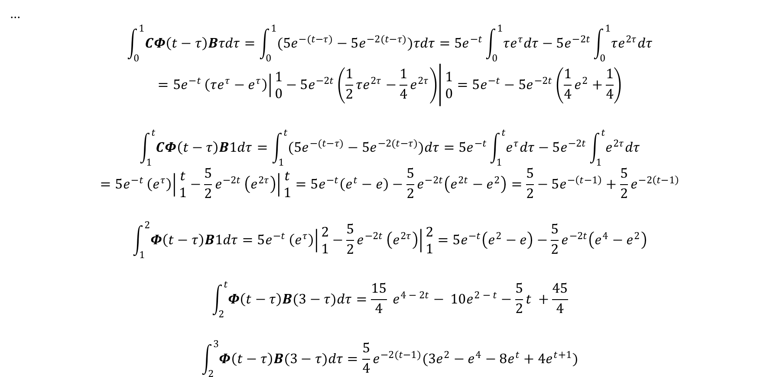
Primer računanja odziva – međurezultati.
...
$$\int_{0}^{1}{CΦ\left(t−τ\right)Bτdτ}=\int_{0}^{1}{(5e^{−(t−τ)}−5e^{−2(t−τ)})τdτ}=5e^{−t}\int_{0}^{1}{τe^{τ}dτ}−5e^{−2t}\int_{0}^{1}{τe^{2τ}dτ}$$
$$=5e^{−t}\left.\left(τe^{τ}−e^{τ}\right)\right|\begin{matrix}1 \\ 0\end{matrix}−5e^{−2t}\left.\left(\frac{1}{2}τe^{2τ}−\frac{1}{4}e^{2τ}\right)\right|\begin{matrix}1 \\ 0\end{matrix}=5e^{−t}−5e^{−2t}\left(\frac{1}{4}e^{2}+\frac{1}{4}\right)$$
$$\int_{1}^{t}{CΦ\left(t−τ\right)B1dτ}=\int_{1}^{t}{(5e^{−(t−τ)}−5e^{−2(t−τ)})dτ}=5e^{−t}\int_{1}^{t}{e^{τ}dτ}−5e^{−2t}\int_{1}^{t}{e^{2τ}dτ}$$
$$=5e^{−t}\left.\left(e^{τ}\right)\right|\begin{matrix}t \\ 1\end{matrix}−\frac{5}{2}e^{−2t}\left.\left(e^{2τ}\right)\right|\begin{matrix}t \\ 1\end{matrix}=5e^{−t}\left(e^{t}−e\right)−\frac{5}{2}e^{−2t}\left(e^{2t}−e^{2}\right)=\frac{5}{2}−5e^{−\left(t−1\right)}+\frac{5}{2}e^{−2\left(t−1\right)}$$
$$\int_{1}^{2}{Φ\left(t−τ\right)B1dτ}=5e^{−t}\left.\left(e^{τ}\right)\right|\begin{matrix}2 \\ 1\end{matrix}−\frac{5}{2}e^{−2t}\left.\left(e^{2τ}\right)\right|\begin{matrix}2 \\ 1\end{matrix}=5e^{−t}\left(e^{2}−e\right)−\frac{5}{2}e^{−2t}\left(e^{4}−e^{2}\right)$$
$$\int_{2}^{t}{Φ\left(t−τ\right)B(3−τ)dτ}=\frac{15}{4} e^{4 − 2t}− 10e^{2 − t}−\frac{5}{2}t +\frac{45}{4}$$
$$\int_{2}^{3}{Φ\left(t−τ\right)B(3−τ)dτ}={\frac{5}{4}e}^{−2(t−1)}(3e^{2}−e^{4}−8e^{t}+4e^{t+1})$$

